Slide 1
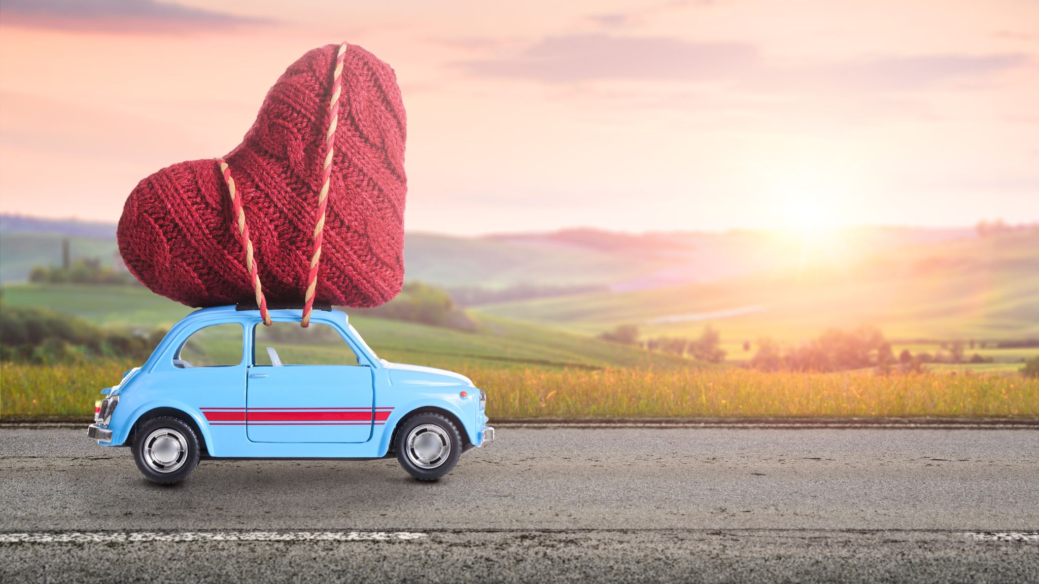
VILLAECOLOGICO PRESENTA COCHE RECOGE BASURA
ALEJO, CRISTELLY,
SARA, ÚRSULA Y YIMO
CEIP Villalpando (Segovia)

Slide 2
¿QUÉ
NECESITAMOS?
1.UN COCHE Y ALGUIEN QUE LO CONDUZCA.
2.CAJAS RECTANGULARES DE ESTOS COLORES: ROJO, AMARILLO Y AZUL.
3.DOS CARTONES RECTANGULARES DE COLOR NEGRO.
4.DOS HIMANES.

Slide 3
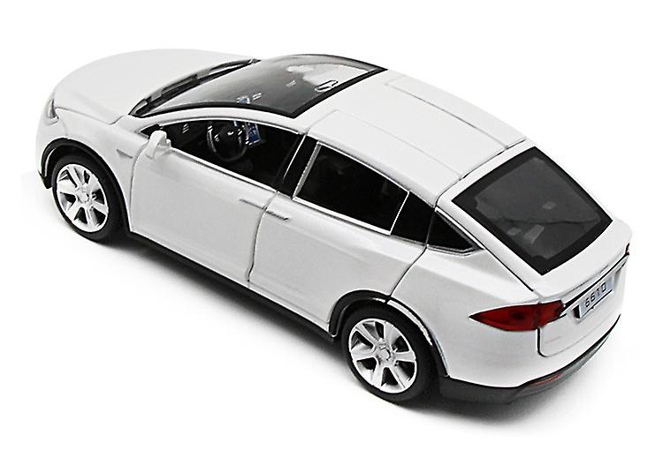
PRIMERO COGEMOS EL COCHE Y LE COLOCAMOS UN CARTÓN RECTANGULAR NEGRO A CADA LADO DEL COCHE.

Slide 4
LUEGO PONEMOS UNA CAJA RECTANGULAR AZUL ENCIMA DEL COCHE, Y LAS OTRAS DOS A LOS LADOS, UN POCO MÁS ATRÁS DE LOS CARTONES RECTANGULARES NEGROS.

Slide 5
MUCHAS GRACIAS POR ATENDER, ESPERO QUE OS HALLA GUSTADO NUESTRA PRESENTACIÓN Y QUE LA HAYAÍS DISFRUTADO.

